Slide 1
TEMAT WYSTĄPIENIA
Autor tematu:
Imię i Nazwisko

Slide 2
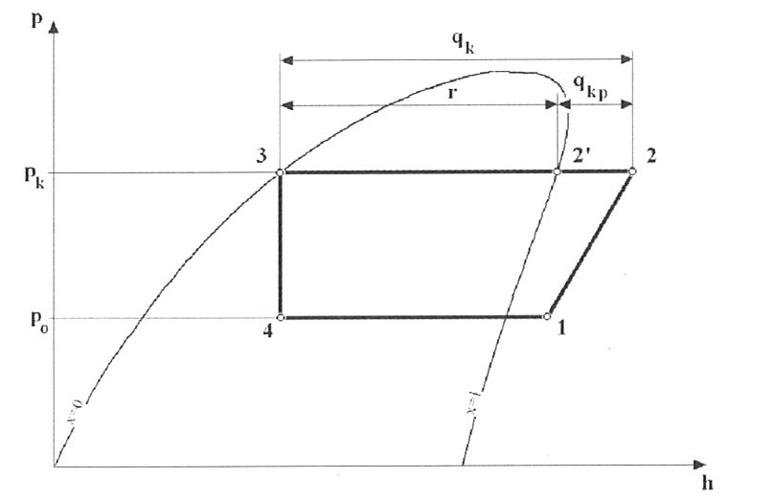
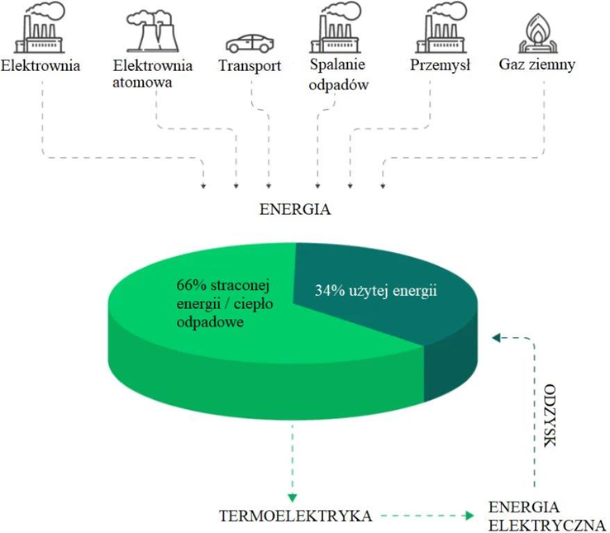
Ciepło odpadowe
Chłodzenie generuje znaczne ilości ciepła. Jeśli nie zostanie wykorzystane, energia ta staje się po prostu ciepłem odpadowym.
Możliwości odzysku ciepła
z obiegu chłodniczego
tylko w obszarze pary przegrzanej
przegrzania oraz skraplania czynnika chłodniczego

Slide 5
Dziękuję za uwagę
Al. Marszałka J.Piłsudskiego 84, 92-202 Łódź
T: +48 42 674 64 14, F: +48 42 674 81 24
email: sekretariat-zt@ibprs.pl

